Slide 1


Thứ … ngày … tháng … năm …
CÔNG NGHỆ
Bài 4 - tiết 1
THỰC HÀNH THIẾT KẾ NHÀ ĐỒ CHƠI
THỰC HÀNH THIẾT KẾ NHÀ ĐỒ CHƠI

Slide 2



Mục tiêu
Vẽ phác thảo, nêu được ý tưởng thiết kế một sản phẩm công nghệ đơn giản.
Thiết kế được một sản phẩm thủ công kĩ thuật đơn giản theo hướng dẫn.

Slide 3

Khởi động
Khởi động
Khởi động

Slide 4

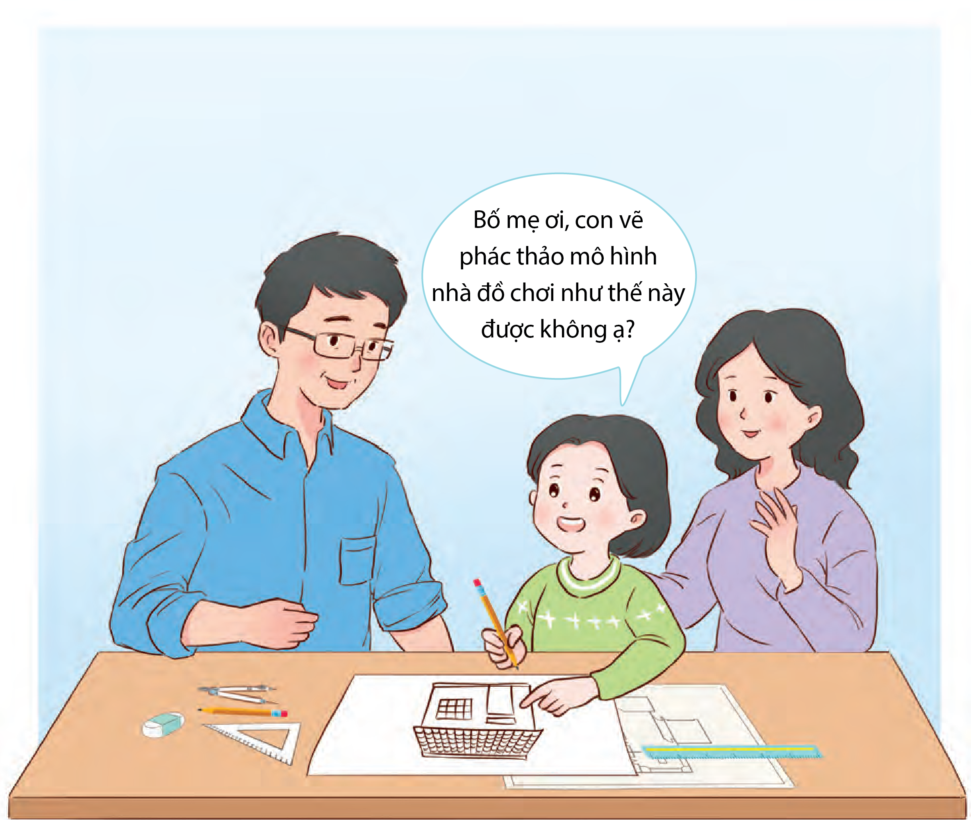
Quan sát và mô tả nội dung bức tranh

Slide 5
Nội dung bức tranh
Bạn nhỏ đang vẽ phác thảo mô hình nhà đồ chơi

Slide 6
Khám phá
Khám phá
Khám phá

Slide 7

Hoạt động 1:
Nêu được các bộ phận chính của mô hình nhà đồ chơi

Slide 8

Em hãy quan sát các mô hình nhà đồ chơi có trong hình sau, lựa chọn một mô hình mà em muốn thiết kế, xác định các bộ phận chính của mô hình và hoàn thành bảng theo mẫu gợi ý dưới đây.

Slide 9
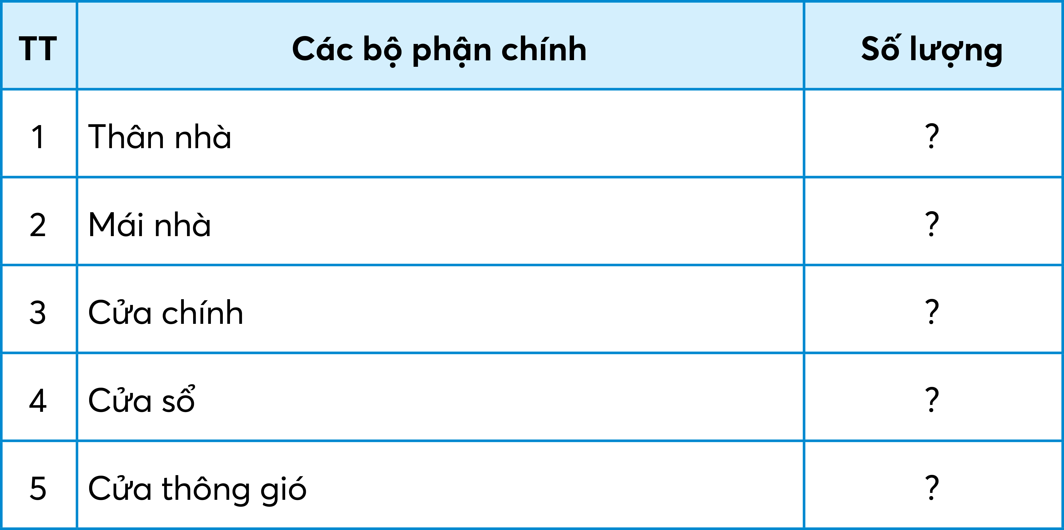

Slide 10

Thảo luận nhóm bốn

Slide 11

CHIA SẺ TRƯỚC LỚP

Slide 12
TT | Các bộ phận chính | Mô hình a | Mô hình b | Mô hình c
 |  | Số lượng
1 | Thân nhà | 1 | 1 | 1
2 | Mái nhà | 2 | 2 | 2
3 | Cửa chính | 1 | 1 | 1
4 | Cửa sổ | 3 | 1 | 1
5 | Cửa thông gió | 0 | 1 | 0

Slide 13


Các bộ phận chính của mô hình nhà đồ chơi gồm có thân nhà, mái nhà, cửa chính, cửa sổ và có thể có cửa thông gió.

Slide 14
Hoạt động 2:
Thực hành thiết kế nhà đồ chơi (phần vẽ phác thảo và chuẩn bị vật liệu, dụng cụ)

Slide 15

– Mô hình nhà đơn giản, gồm có thân nhà, mái nhà, cửa chính và cửa sổ.
– Sử dụng vật liệu thân thiện với môi trường.
– Các đường cắt thẳng, chính xác.
– Các mép dán chắc chắn, không cong, vênh.
– Màu sắc hài hoà, cân đối, phù hợp sở thích.

Slide 16


2. CÁC BƯỚC THIẾT KẾ NHÀ ĐỒ CHƠI
Thảo luận nhóm đôi
Tìm hiểu các bước thiết kế nhà đồ chơi.

Slide 17
CHIA SẺ TRƯỚC LỚP

Slide 18

Các bước thiết kế nhà đồ chơi gồm:
+ Bước 1. Hình thành ý tưởng về sản phẩm.
+ Bước 2. Vẽ phác thảo sản phẩm và lựa chọn vật liệu, dụng cụ.
+ Bước 3. Làm sản phẩm mẫu.
+ Bước 4. Đánh giá và hoàn thiện sản phẩm.

Slide 19

Hình thành ý tưởng; chuẩn bị vật liệu, dụng cụ và vẽ phác thảo nhà đồ chơi
Hình thành ý tưởng; chuẩn bị vật liệu, dụng cụ và vẽ phác thảo nhà đồ chơi

Slide 20


THẢO LUẬN NHÓM ĐÔI

Slide 21
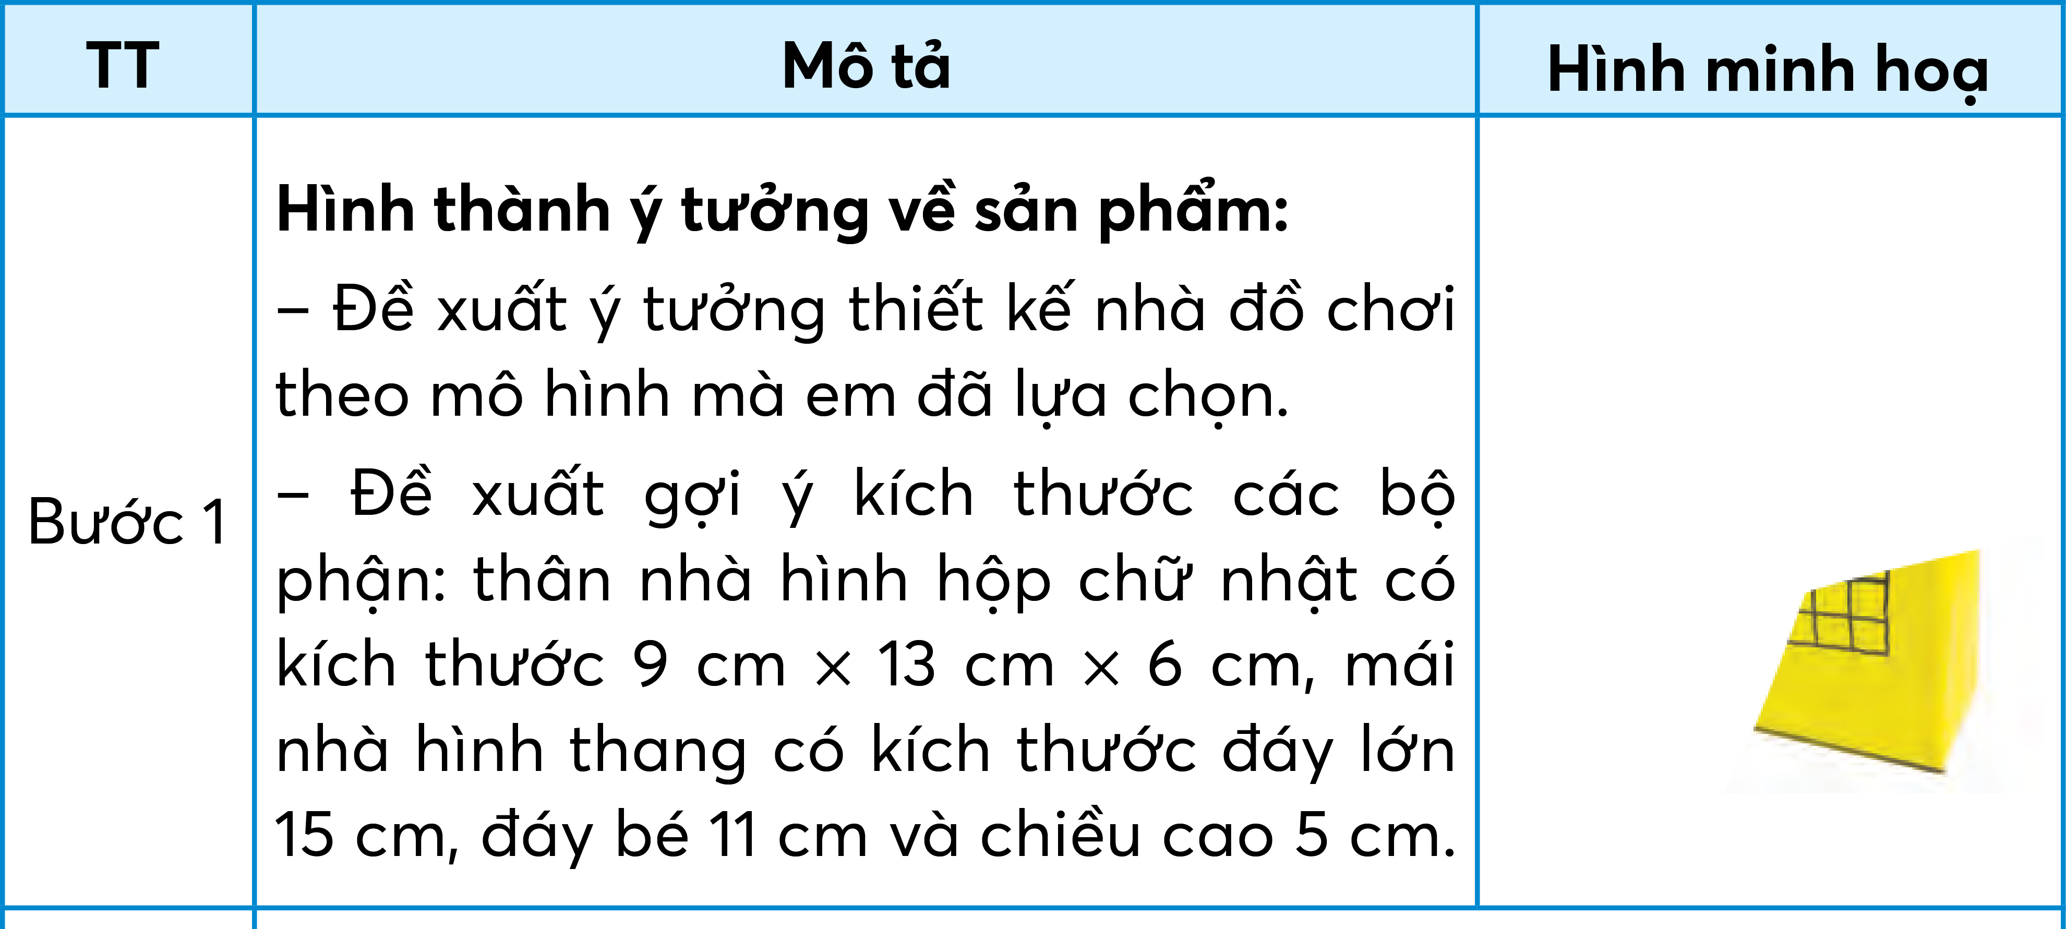

Slide 22
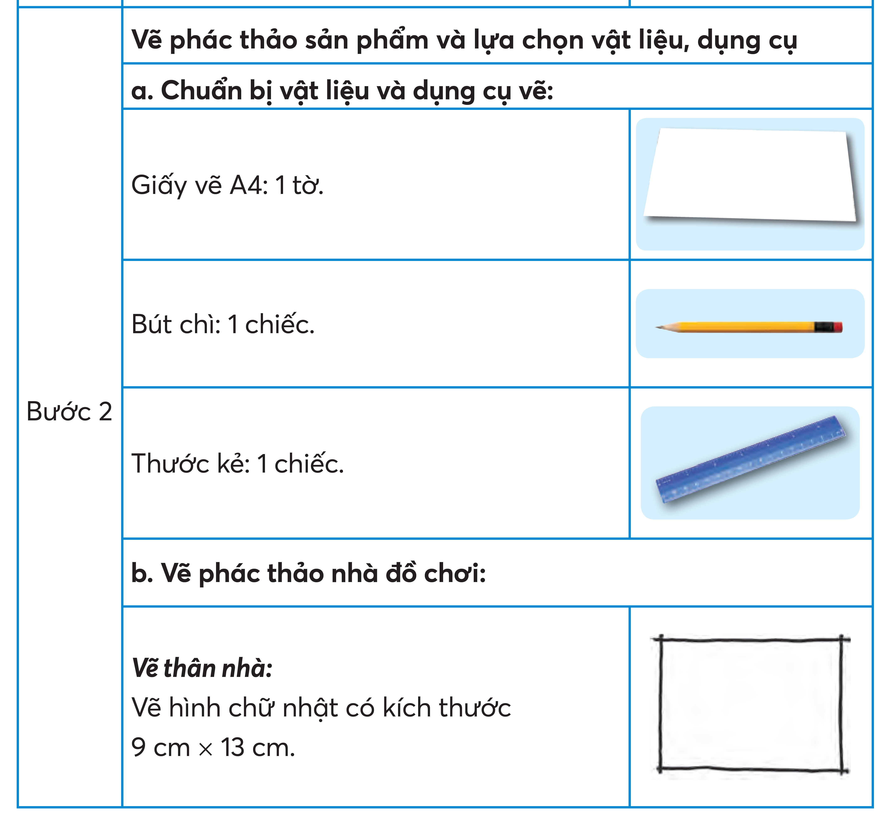

Slide 23
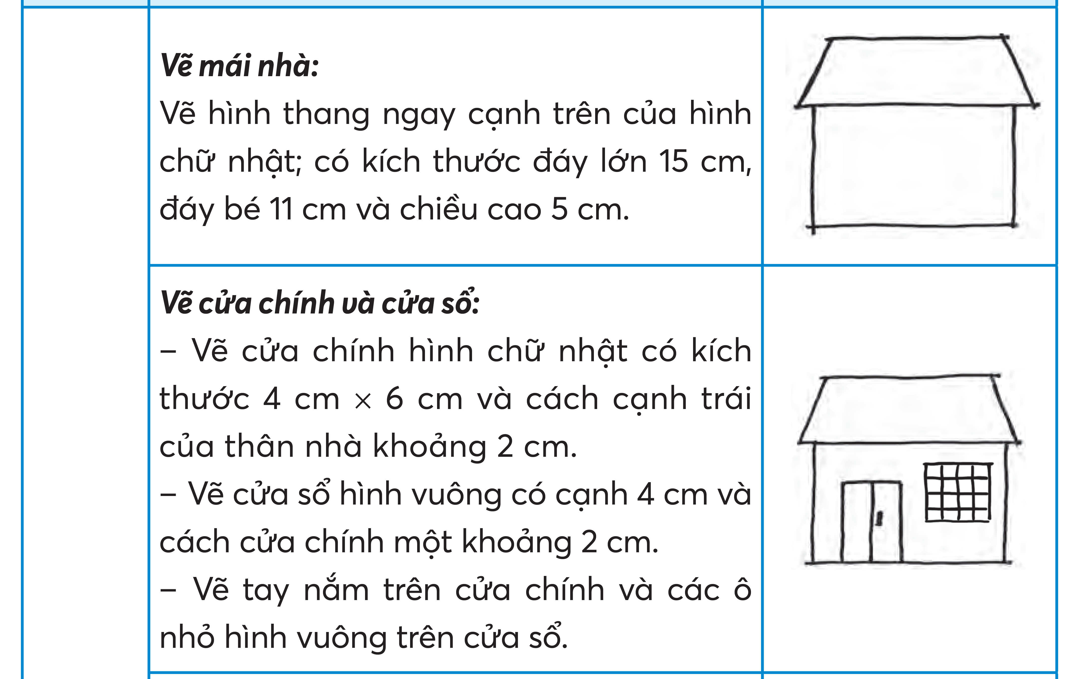

Slide 24
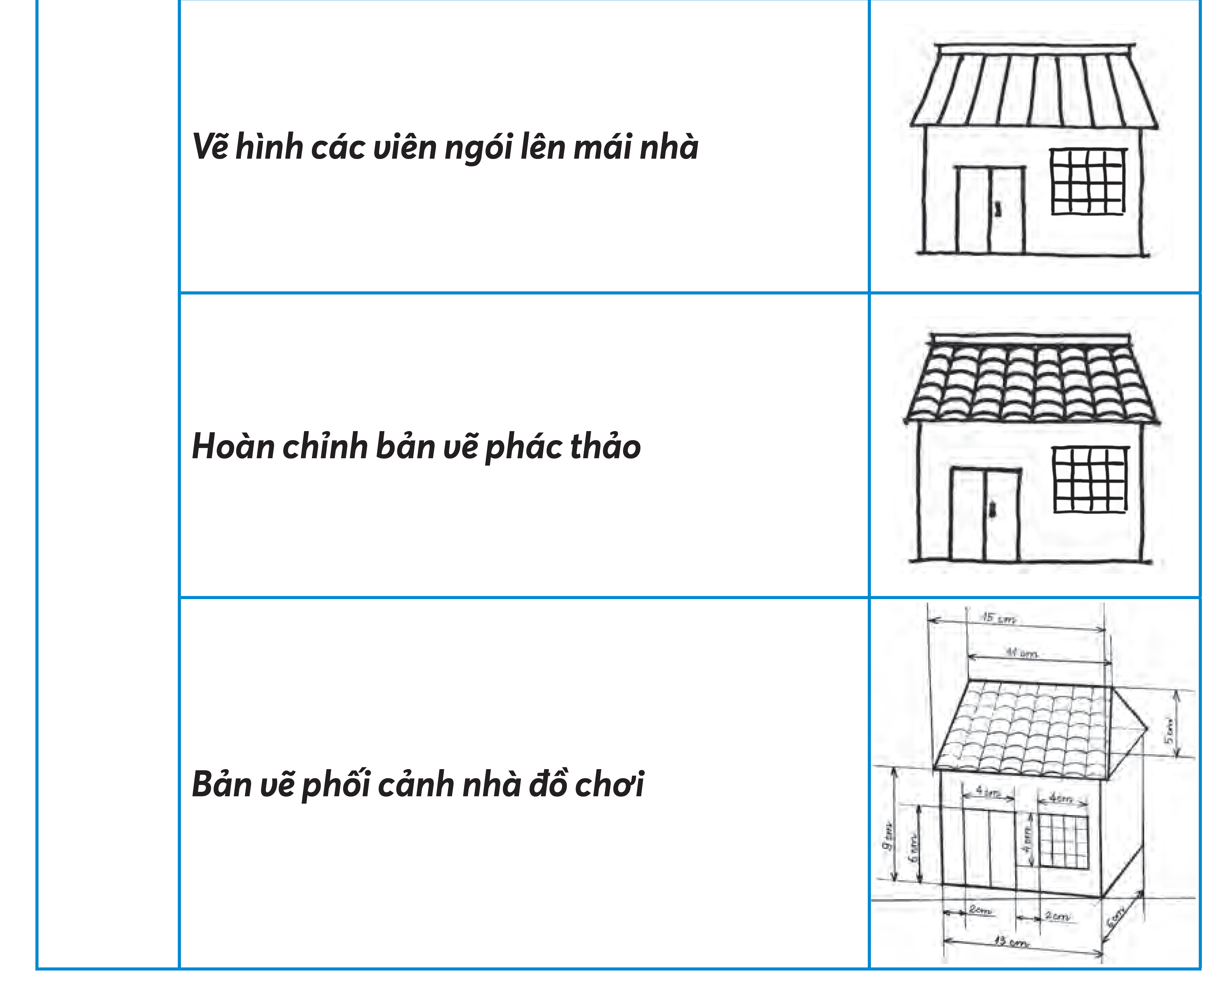

Slide 25
Chuẩn bị vật liệu và dụng cụ để thực hành thiết kế nhà đồ chơi
Chuẩn bị vật liệu và dụng cụ để thực hành thiết kế nhà đồ chơi

Slide 26

Thảo luận nhóm 4

Slide 27
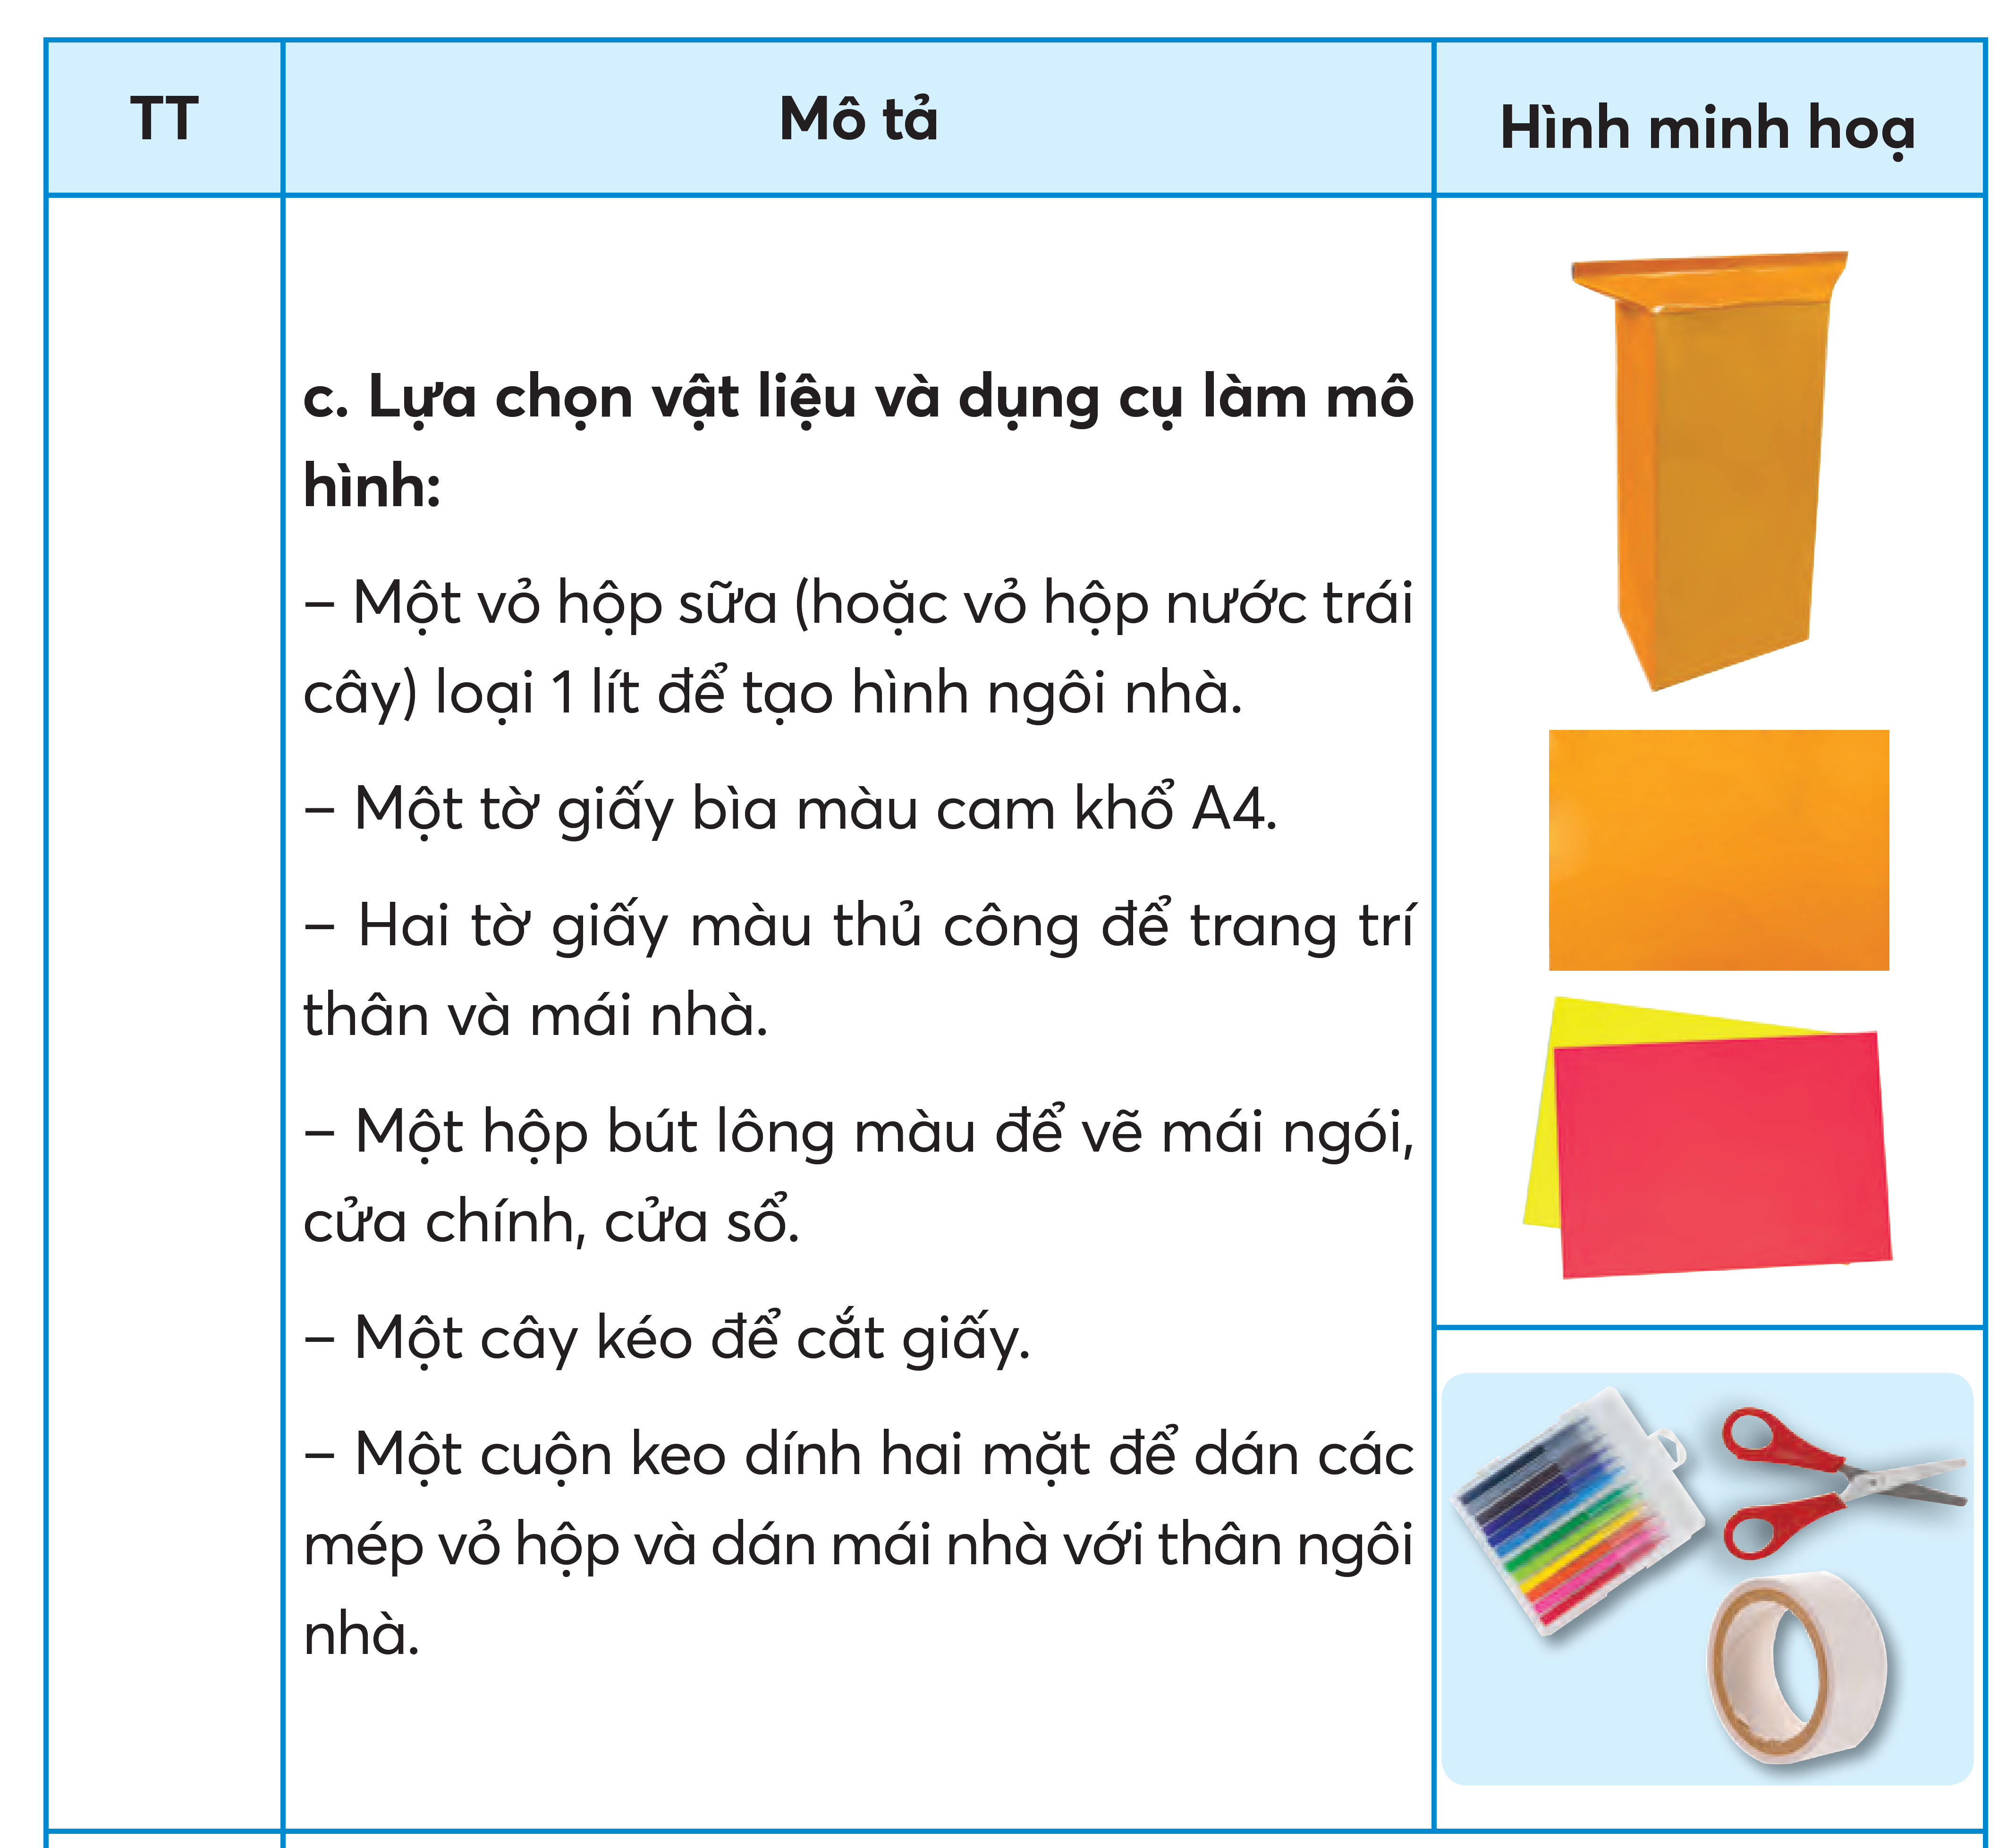

Slide 28


Phần nhận xét
Giáo viên
Phần nhận xét
Giáo viên

Slide 29
TẠM BIỆT VÀ HẸN GẶP LẠI

